Slide 1
0. Before Presentation
Hybrid Camera Pose Estimation
Posture estimation
2D-3D match (structure-based posture estimation)
2D-2D match (structure-less posture estimation)
NEW APPROACH
-> Use both 2D-3D match as well as 2D-2D match
주어진 데이터에 따라 solver를 선택해서 RANSAC을 진행
Problem
2D-3D , 2D-2D match 쌍 데이터 수집에 어려움
논문에 대한 전반적인 이해 부족

Slide 2
Fast Detection of Curved Edges at Low SNR
컴퓨터비전 프로젝트
최종발표
2021. 6. 10
조 편성
소프트웨어학과 20162874 이준협
Github url : https://github.com/jjunhyub/computer_vision_project_final

Slide 3
1. 목적 및 필요성
Edge Detection
영상 내부 객체의 경계면에 해당하는 pixel을 찾아내는 과정 (sobel, canny, etc.)
Existing Detection Problems
Slow
Specific type of edge detection
Only for high SNR (선명한 이미지)
High Performance Edge Detection
- Curved edge, Low SNR, Fast Algorithm
Computer Vision에서 다양하게 활용 가능한 분야
Edge Detection을 토대로 더 상위 개념의 Detection 가능

Slide 4
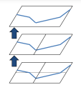
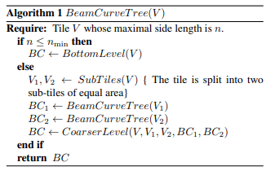

2. 내용 이해
Key Idea : 영상을 최소크기까지 쪼갠 후 curve edge들을 합쳐서 올라오자
(Divide & Conquer)
<Beam Curve Binary Tree> -> 새로운 자료구조 제시
각 노드는 특정 이미지의 영역을 의미
각 노드는 [R, L, C, P]를 가진다.
R – intensity difference between two side of candidate curve
L – candidate curve’s total length
C – average contrast (R/L) – 이후 edge reduction 과정에서 사용한다
P – candidate curve’s pixels
후보군을 합쳐가는 과정이 반복되면
candidate curve가 기하급수적으로 커진다.

Slide 5
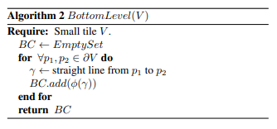
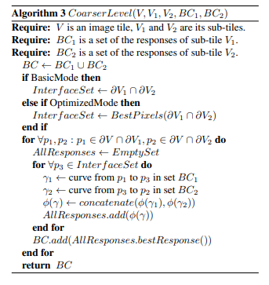
2. 내용 이해
Bottom Level
최하위 영역까지 내려올 경우 경계면에서 달라지는 두 점을 찾아 선분으로 연결
모든 후보군을 BeamCurve 자료구조에 넣어준다.
Coarser Level
붙어있는 두 영역을 합쳐주는 과정 (conquer)
p3
p1
p3

Slide 6
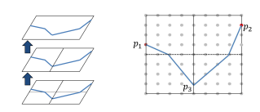
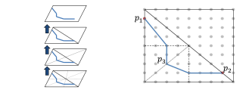
2. 내용 이해
본 논문에서는 5x5 를 최소 영역으로 가정
Rectangular Partition
10x10
0
1
2
5x10
Triangular Partition
5x5
논문에서는 Rectangular Partition으로만 진행

Slide 7
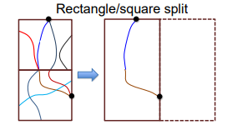
2. 내용 이해
Original Version O(N^1.5)
가능한 모든 곡선의 조합을 구해보고 threshold로 걸러낸 후 합쳐서 상위 노드로 보낸다.
Optimized Version O(NlogN)
양쪽 영역에서 각각 v12로 끝나는 곡선들 중
점수가 높았던 곡선을 뽑아 해당 point로 끝나는 모든 곡선들만 확인해준다.
v12

Slide 8
2. 구현 내용
Base code
저자가 opencv를 활용한 c코드 제공
Changes
Image가 클 경우 이미지를 쪼개 multi thread로 돌아가도록 구현
실행 문제 발생 -> single thread 로 코드 수정 -> runtime 시간 증가
논문에서는 1초가 걸린다고 하였지만 실제로는 약 4초 소요

Slide 9
2. 구현 내용
Changes
기존 : Optimized version에서 곡선탐지를 위해 점수가 높은 순으로 정렬을 하여 올려준다.
변경 : 겹치는 선분은 나누어진 방향에 따라 정해져있다.
따라서 정렬할 때 곡선 우선으로 정렬하고 나서
점수가 높은 순으로 정렬해 잘못 선택하는 경우를 없애려고 함
-> 아이디어 도출 후 시도했지만 아직 미완
p1
p2
p1
p3
p3
p2
올바른 선택을 못하는경우
Case를 나눠서 정렬해야 한다

Slide 10
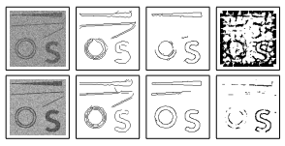
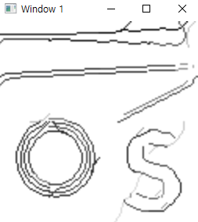
3. 결과 분석
Paper result
Real result
Create Beam Curve – 25 sec
Create Edge Image – 4 sec

Slide 11
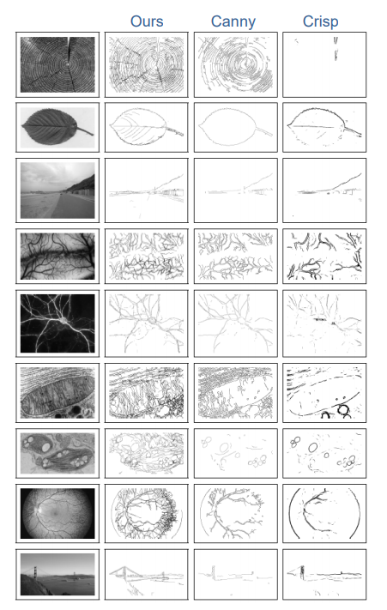
Paper result
3. 결과 분석

Slide 12
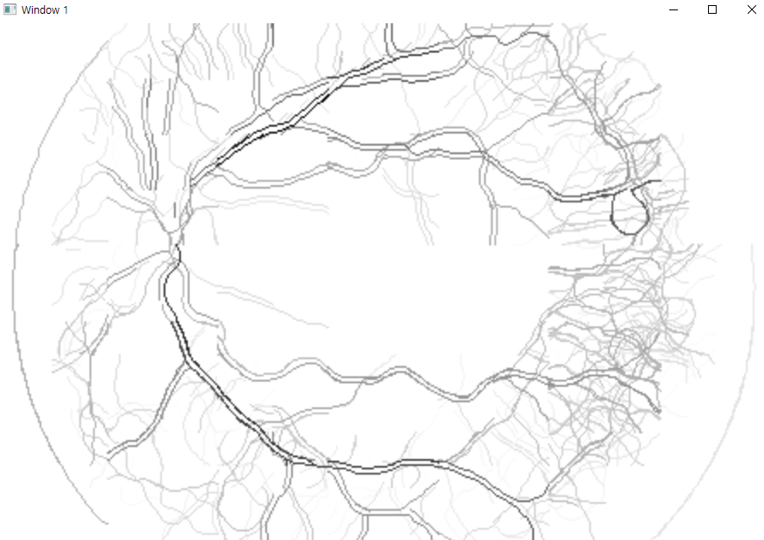
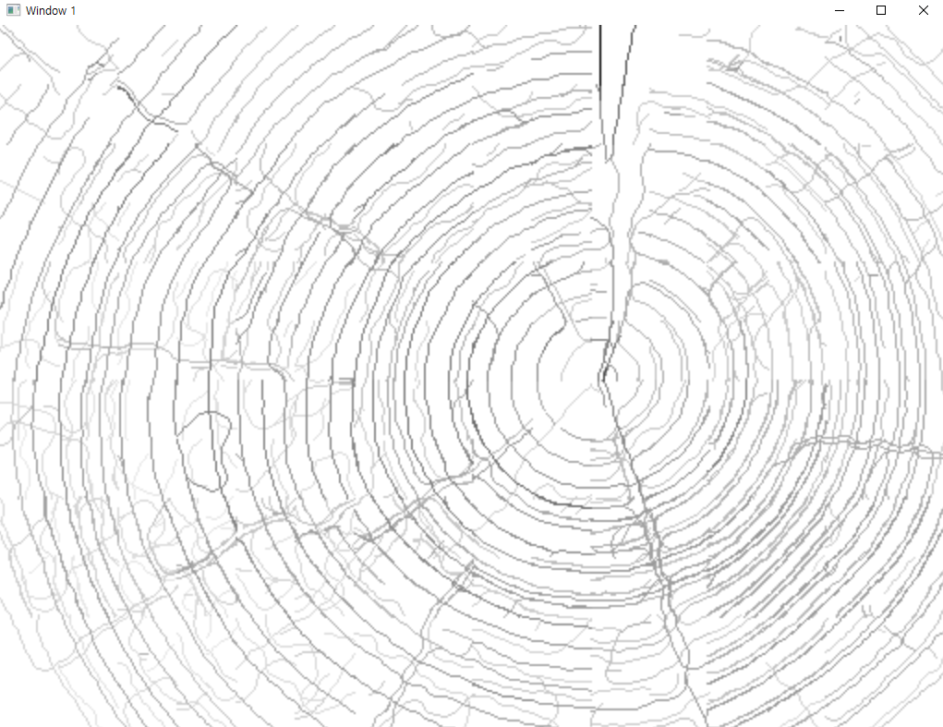
3. 결과 분석
real result

Slide 13
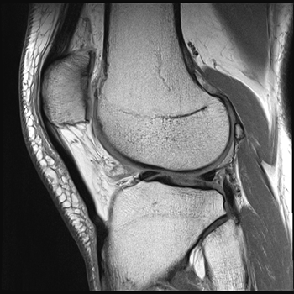
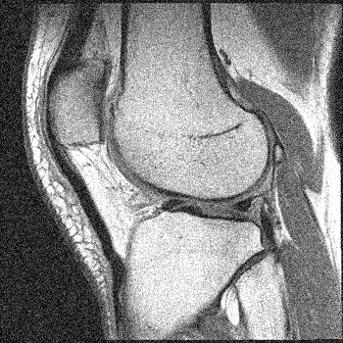
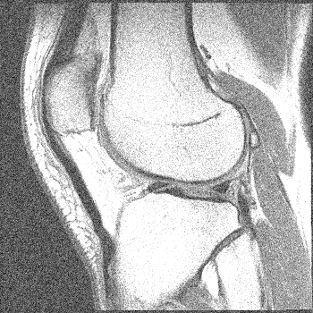
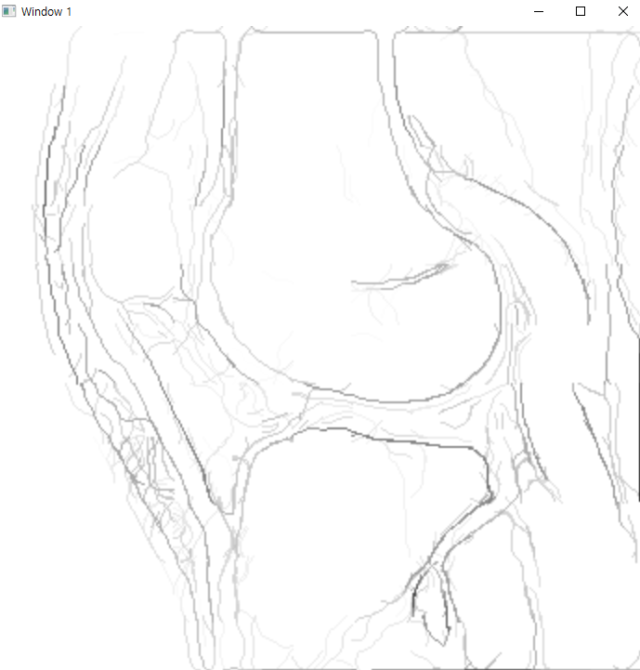
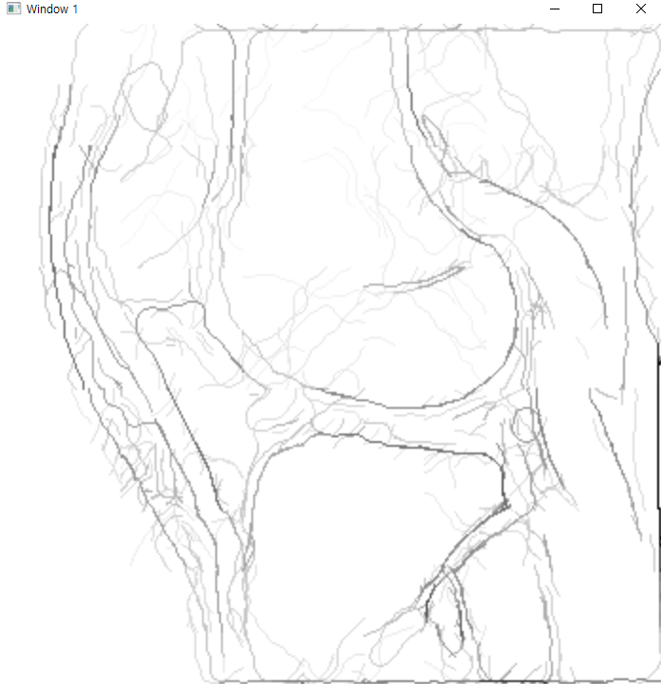
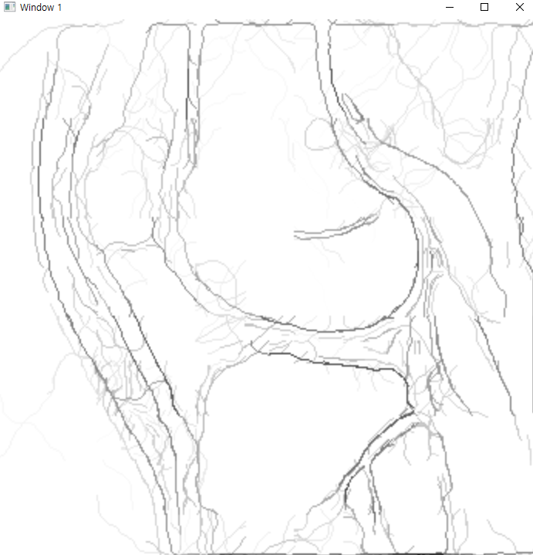
Additional data
3. 결과 분석
original
Noise_1
Noise_2
한계점
curved edge detection -> no problem in straight detection
Low SNR detection -> bad performance in clear image

Slide 14
4. 결론
Idea
머신러닝에 의존하지 않고 알고리즘적 해결방법을 제시
Divide & Conquer 방식을 사용 – 아이디어의 기본 틀은 학부생 수준에서 가능
Result
Multi Thread 환경이 아닌 Single Thread 환경에서 돌렸을 경우 (129 X 129기준)
가 걸렸으며 논문에서 제시한 1초와는 큰 차이가 있었다.
O(NlogN)라는 고성능의 시간복잡도를 가진 알고리즘을 개발했지만 멀티쓰레드로 진행하지 않을 경우 작은 이미지 하나에도 오래걸린다
느낀 점
아이디어 자체는 쉽게 나올 수도 있겠지만 이를 구현하고 다양한 이미지에 대해 성능이 좋게 나오는데까지 발전시키는 것은 어려운 일이라고 생각

Slide 15
5. 참고문헌
Nati Ofir- Fast Detection of Curved Edges at Low SNR – CVPR 2016
Github & Code : https://natiofir.github.io/projectPage.html

